Slide 1


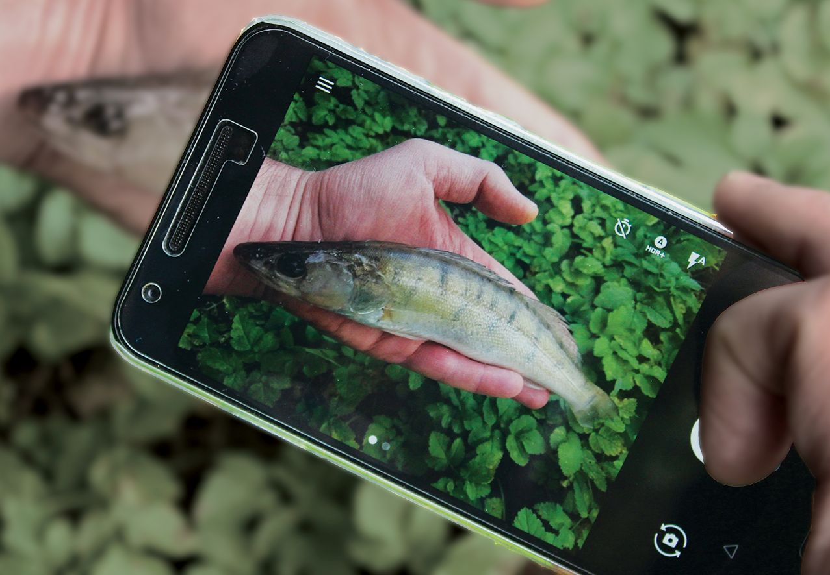


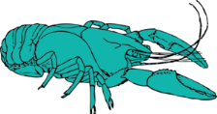
Ujemite naravo!
En klik od pozabe!
?
?
?
Projekt Ribiške zveze Slovenije in Centra za kartografijo favne in flore
Avtorji: Peter Valič, Marijan Govedič, Aleksandra Lešnik

Slide 2
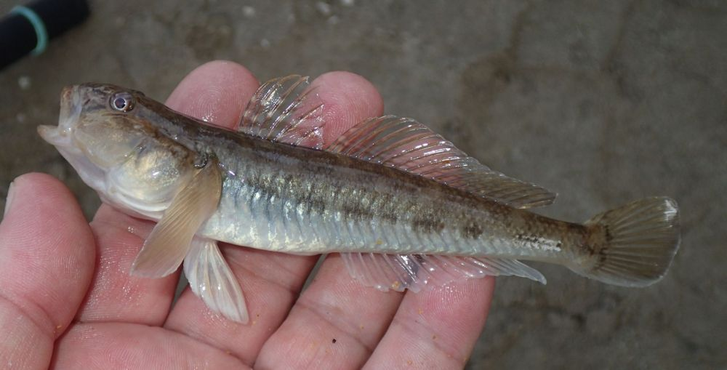
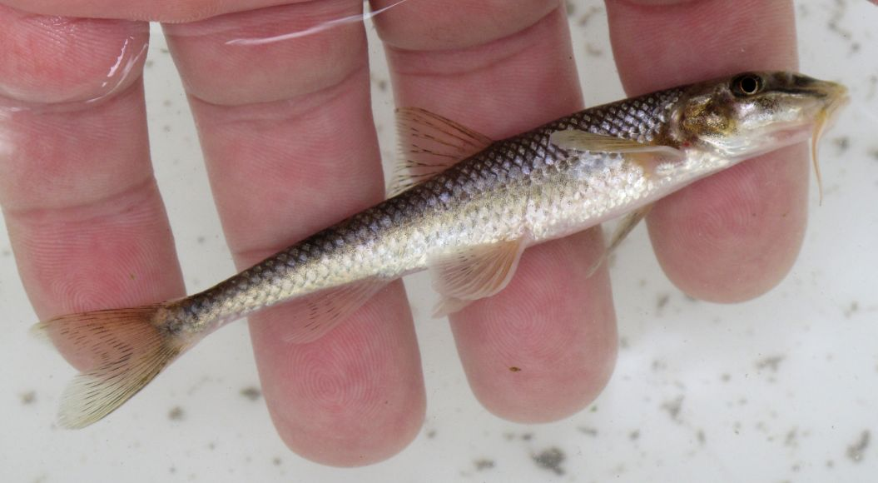
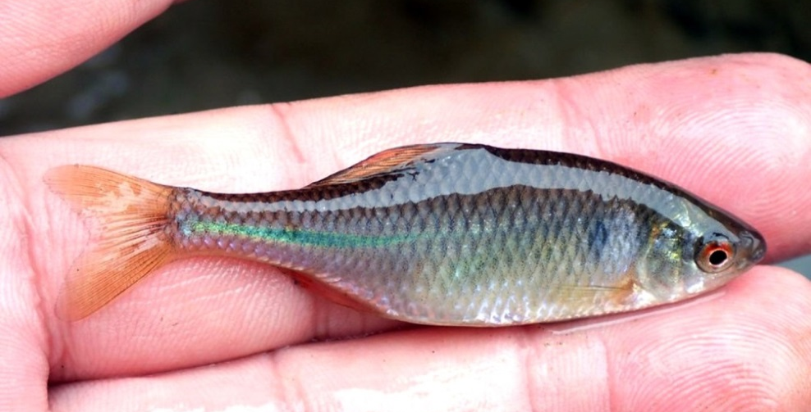
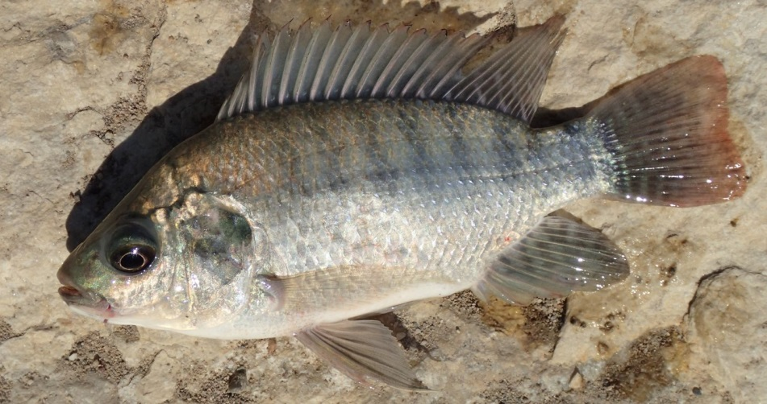
Kaj bi naredil, če bi ujel na primer eno od rib na fotografijah?
Ujemite naravo!
Projekt Ribiške zveze Slovenije in Centra za kartografijo favne in flore

Slide 3
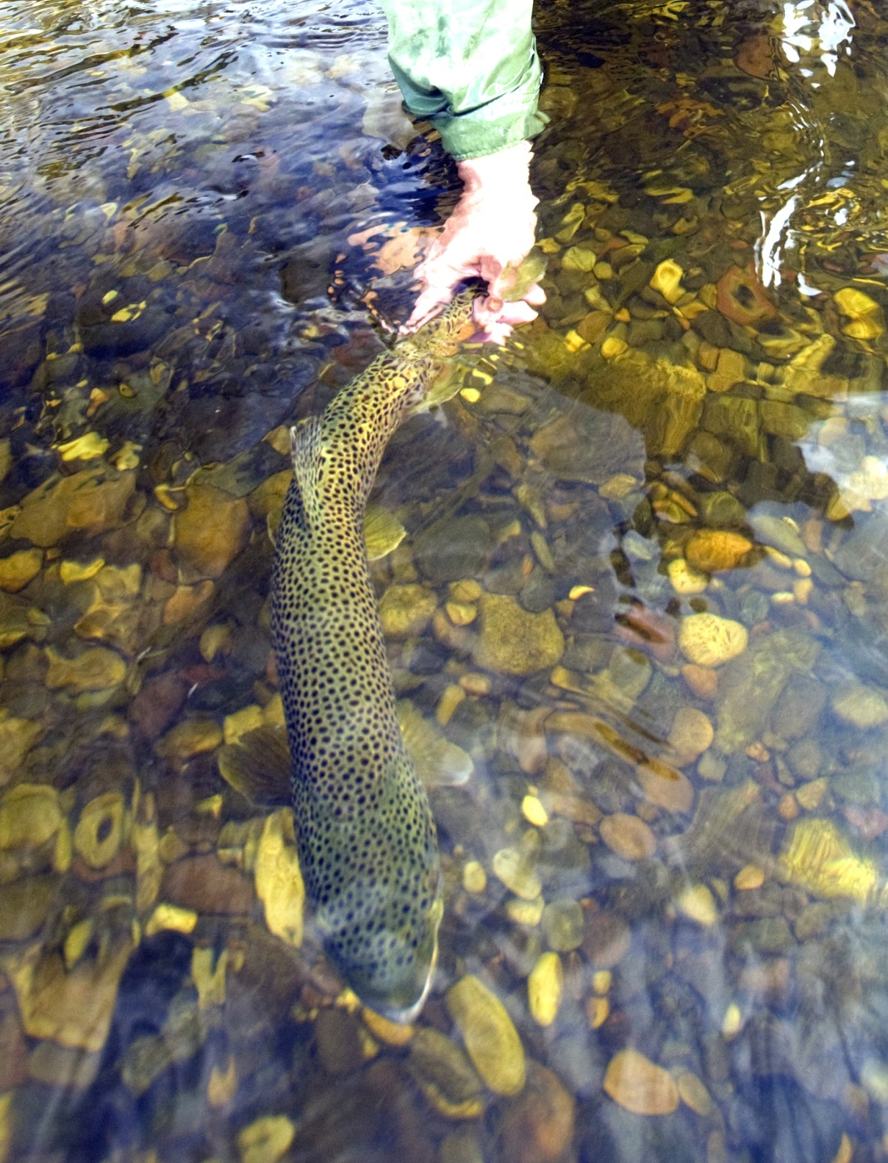
Ribo mogoče poznaš,
ugotoviš, da ni lovna
in jo kot po navadi čim prej IZPUSTIŠ.
Ujemite naravo!
Ampak vsaka ujeta riba je lahko tudi zelo pomemben podatek!
Kako lahko vsaka ujeta riba postane pomemben podatek ribiškega upravljanja in naravovarstven podatek?
Huzarski-Wikimedia
Projekt Ribiške zveze Slovenije in Centra za kartografijo favne in flore

Slide 4


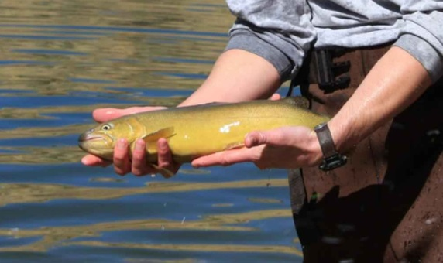
Sedaj se je mogoče izogniti pozabi: kje, kdaj in kdo je ribo ujel.
Ujemite naravo!
3
POŠLJEŠ
4
DODAŠ V BAZO PODATKOV
1
UJAMEŠ IN POSNAMEŠ
2
RIBO IZPUSTIŠ
Foto: M. Dabovich – Wikimedia
Projekt Ribiške zveze Slovenije in Centra za kartografijo favne in flore

Slide 5
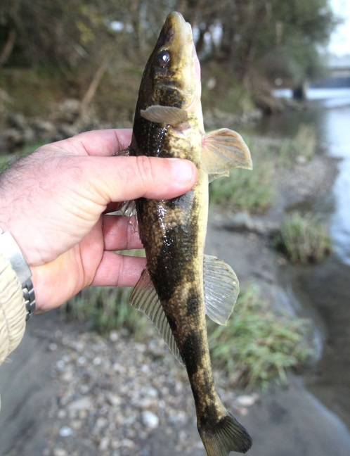
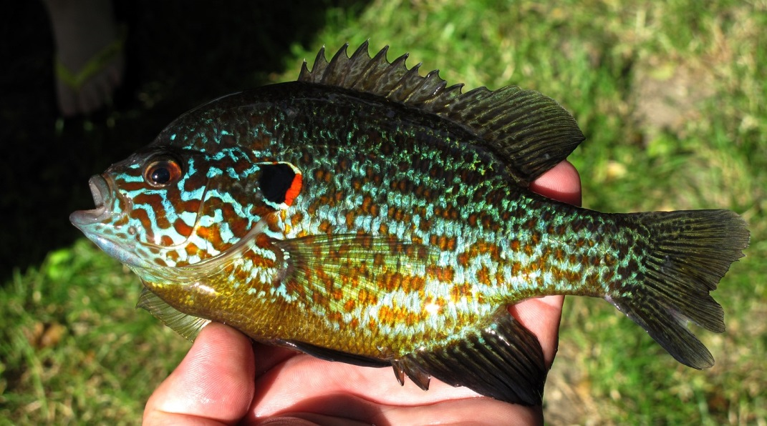
Projekt Ujemite naravo! omogoča:
Ujemite naravo!
Zbiranje podatkov o:
vrstah rib,
vrstah rakov in školjk ter
vodnih habitatov (okolij).
Želimo posneti čim več:
redkih,
ogroženih,
še nepopisanih ter
tujerodnih vrst rib, rakov in školjk
Pridruži se t. i. konceptu ljudske znanosti, in prispevaj delež tudi sam.
Projekt Ribiške zveze Slovenije in Centra za kartografijo favne in flore

Slide 6
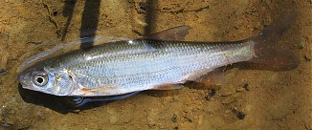
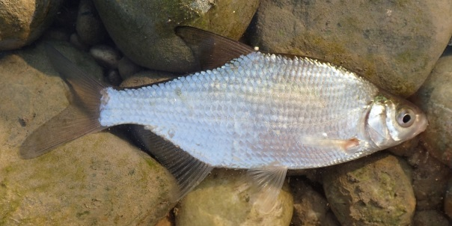
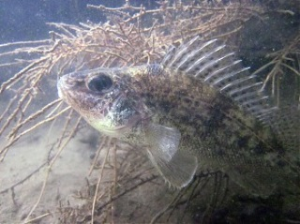
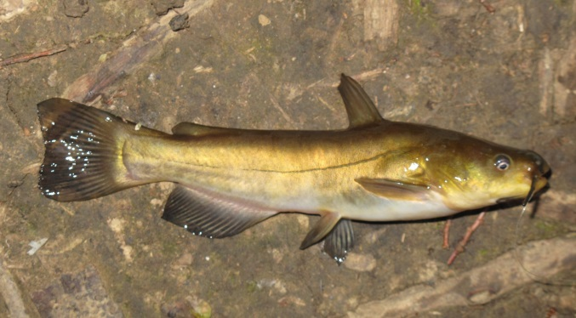
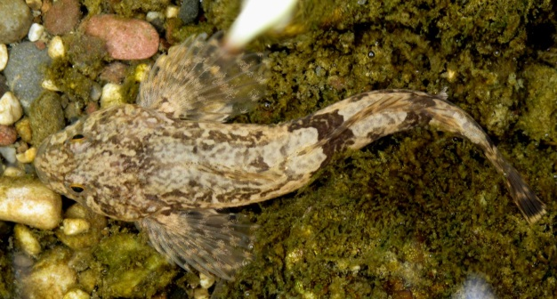
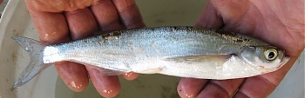
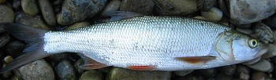
Ciljne vrste NOVE / REDKE / TUJERODNE – RIBE
Ujemite naravo!
vse zavarovane vrste,
ribolovne vrste, zlasti ribolovne vrste Nature 2000 (bolen, čep, sulec in soška postrv),
vse tujerodne vrste.
Projekt Ribiške zveze Slovenije in Centra za kartografijo favne in flore

Slide 7
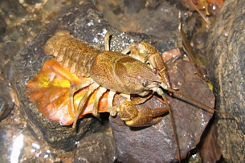
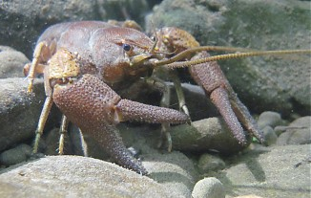
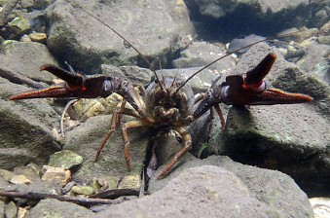
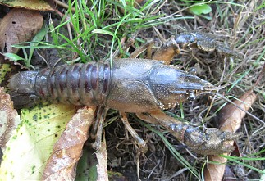
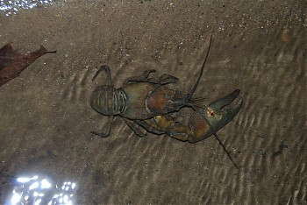
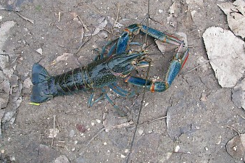
Ciljne vrste NOVE / REDKE / TUJERODNE – POTOČNI RAKI
Ujemite naravo!
domorodne vrste, kot so koščak, koščenec in jelševec
tujerodne vrste, kot so trnavec, signalni rak, rdečeškarjevec
Projekt Ribiške zveze Slovenije in Centra za kartografijo favne in flore

Slide 8
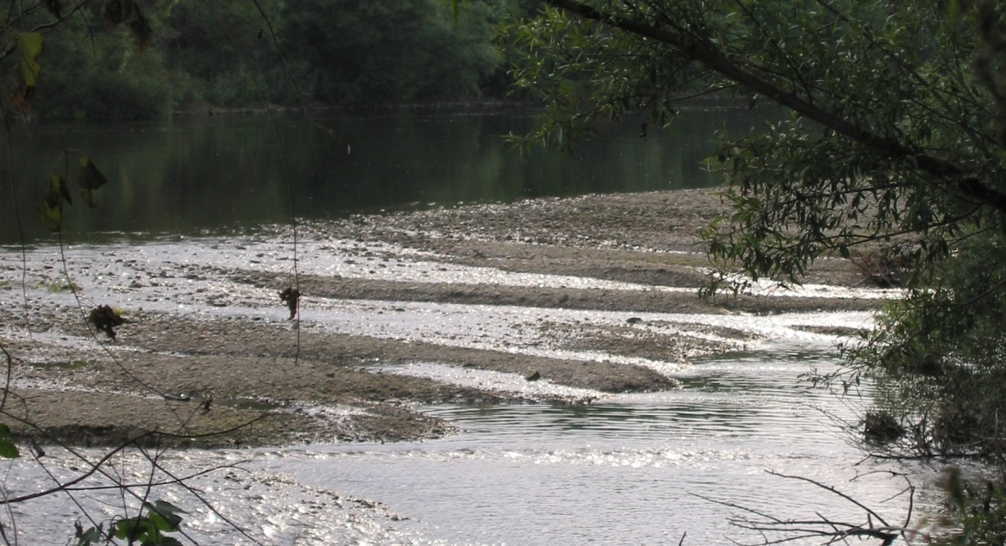
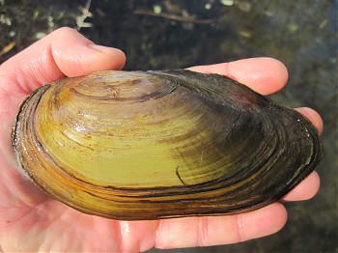
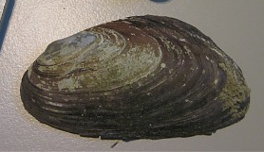
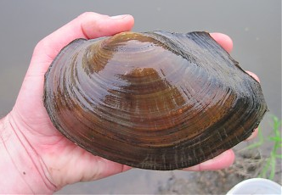
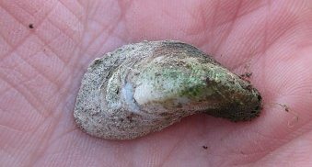
Ciljne vrste NOVE / REDKE / TUJERODNE – ŠKOLJKE
Ujemite naravo!
Sprehod po sipini.
Opaziš školjko.
Vzemi si trenutek in naredi posnetek.
Vse velike domorodne vrste sladkovodnih školjk: škržki, enozobka in brezzobke.
Vse velike tujerodne vrste sladkovodnih školjk: kitajska brezzobka, potujoča trikotničarka, …
Projekt Ribiške zveze Slovenije in Centra za kartografijo favne in flore

Slide 9
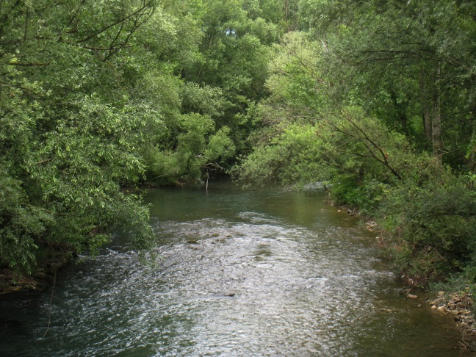
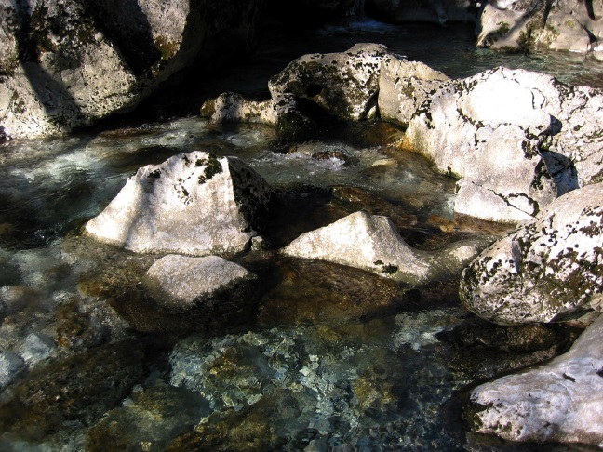
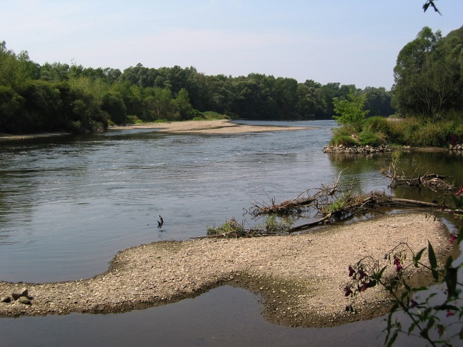
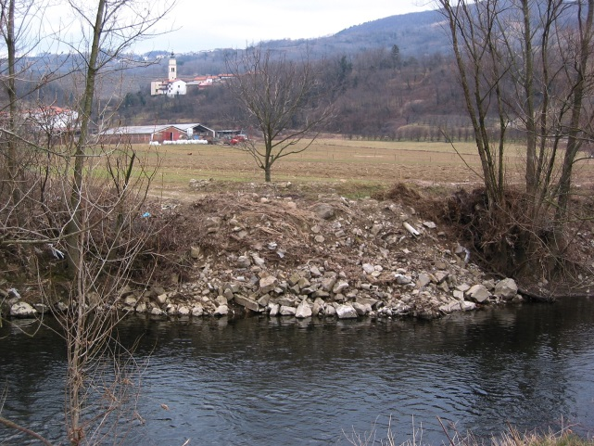
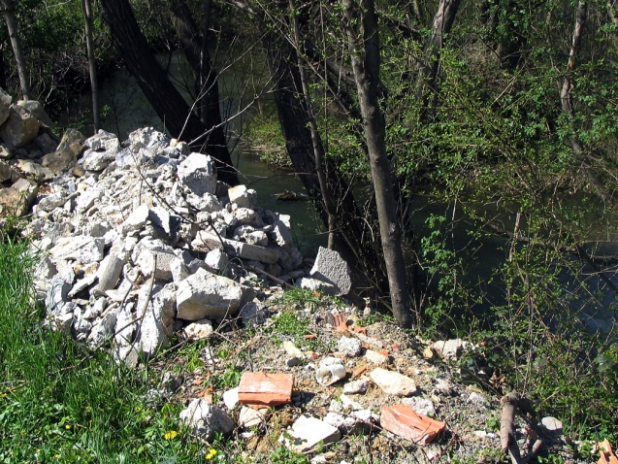
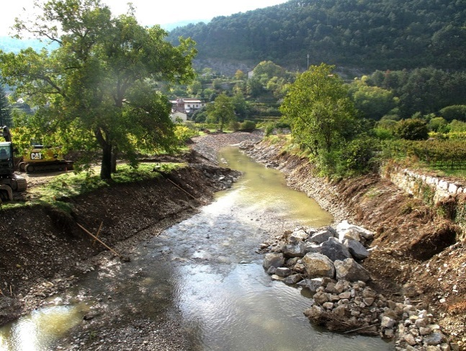
Ciljne vsebine: VODNO OKOLJE
Ujemite naravo!
Naši predniki so se sicer preprosto, a dobro zavedali pomena okolja.
Rek: „NI KRAVCE BREZ ŠTALCE!” velja tudi dandanes.
Projekt Ribiške zveze Slovenije in Centra za kartografijo favne in flore

Slide 10
SPOROČANJE IN DOKUMENTIRANJE S FOTOGRAFIJO
Ujemite naravo!
pametni telefon ali fotoaparat – če ima GPS, ga VKLOPI!
(sicer) vsak digitalni aparat tudi brez GPS
fotografiraj ujete ribe, najdene školjke in rake ter okolje, v katerem si jih opazil
fotografije shrani na telefonu, fotoaparatu, računalniku ...
Projekt Ribiške zveze Slovenije in Centra za kartografijo favne in flore

Slide 11
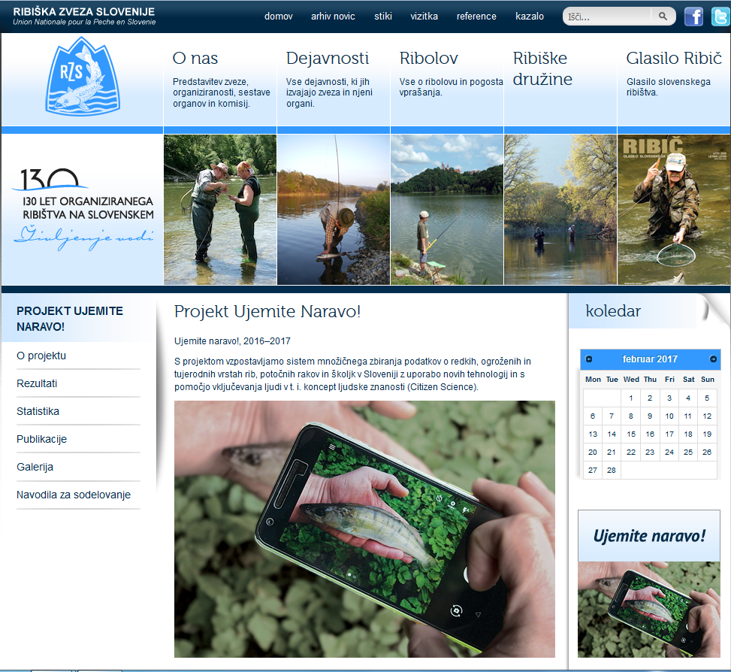
SPLETNA PODSTRAN RZS – UJEMITE NARAVO!

Slide 12
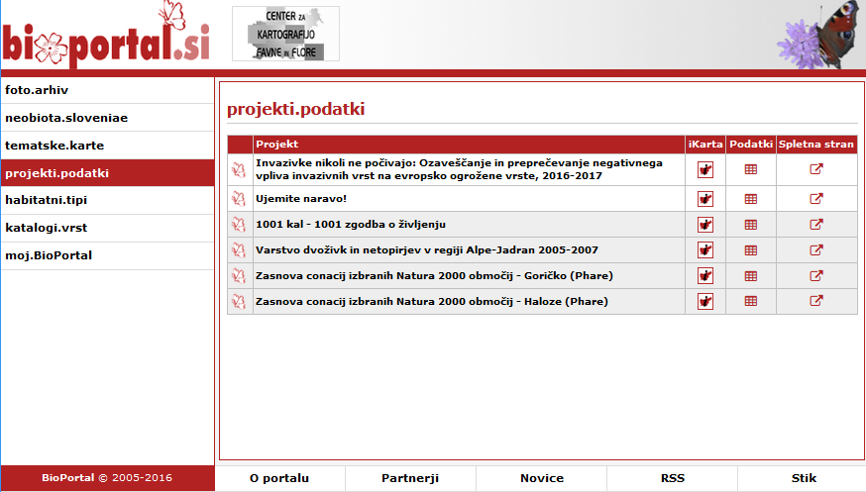
SPOROČANJE IN DOKUMENTIRANJE S FOTOGRAFIJO
Ujemite naravo!
Fotografije in podatki zbrani v okviru projekta „Ujemi naravo!“ so:
vključeni v Podatkovno zbirko CKFF in
javno dostopni na BioPortal.si v projekti.podatki.
Projekt Ribiške zveze Slovenije in Centra za kartografijo favne in flore

Slide 13
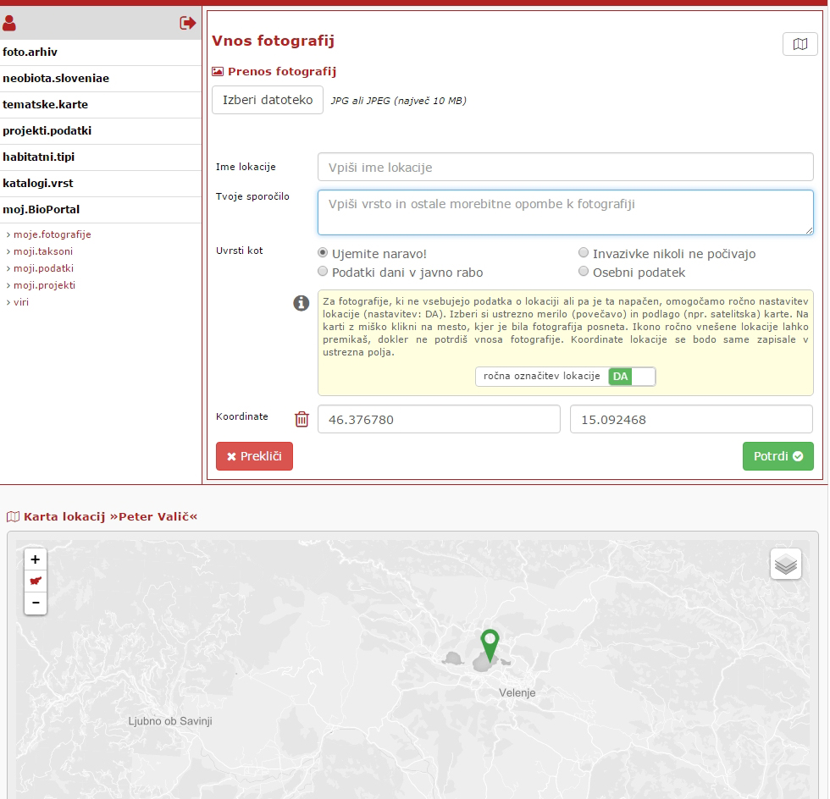
SPOROČANJE IN DOKUMENTIRANJE S FOTOGRAFIJO
Ujemite naravo!
Nalaganje fotografij na BioPortal.si:
Registriraj se v moj.BioPortal.
Pojdi v zavihek »moje.fotografije«.
Klikni na polje »Dodaj fotografijo«.
Klikni na polje »Izberi datoteko«.
Izberi fotografijo in ta se prenese.
Vpiši lokacijo (vodno telo, najbližji kraj).
Vpiši datum posnetka, fotografa, kakšno posebnost…
Označi projekt »Ujemite naravo«.
Podatki o lokaciji se samodejno izpišejo, če so shranjeni v fotografiji. Če teh podatkov ni, lokacijo določi s klikom na zemljevid (»Ročna označitev lokacije«).
Klikni na polje »Potrdi«.
Pošiljanje fotografij po elektronski pošti (bioportal@ckff.si)
Projekt Ribiške zveze Slovenije in Centra za kartografijo favne in flore

Slide 14
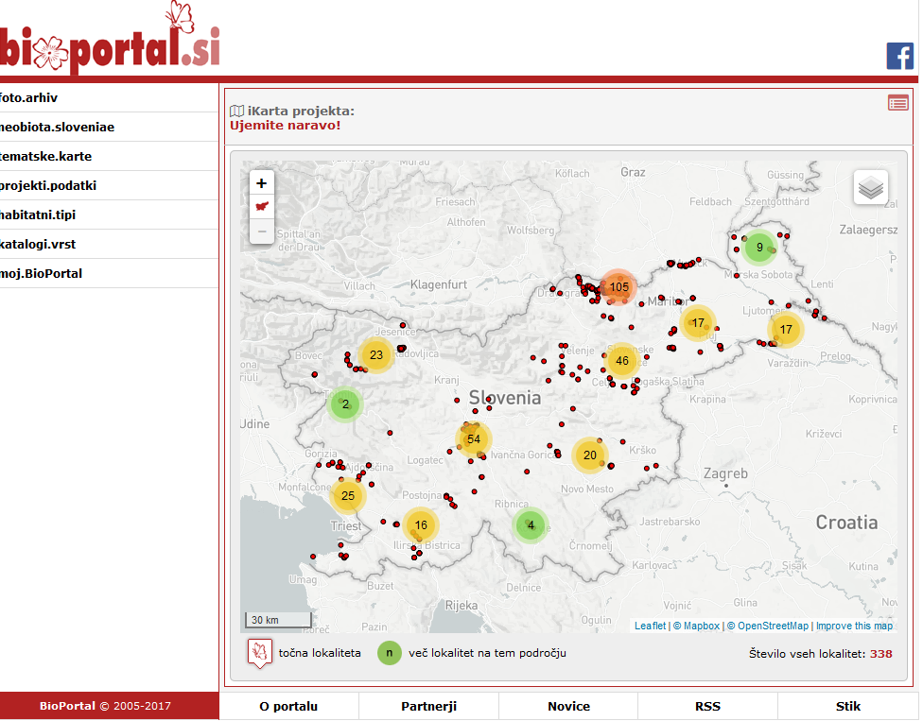
iKarta – ogled podatkov in fotografij je mogoč tudi brez registracije
Ujemite naravo!
V interaktivni karti projekta so prikazane vse lokacije zbranih podatkov.
Podatki, zbrani do 10. 12. 2016.
Projekt Ribiške zveze Slovenije in Centra za kartografijo favne in flore

Slide 15
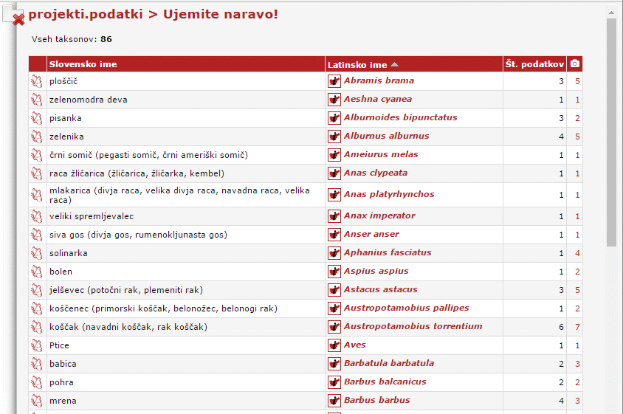
Podatki
Ujemite naravo!
Med Podatki je seznam zabeleženih vrst in njihove fotografije.
Projekt Ribiške zveze Slovenije in Centra za kartografijo favne in flore

Slide 16
In zakaj mi ribiči?
Ujemite naravo!
RZS je največje društvo, ki deluje v javnem interesu na področju varstva narave.
64 RD / 12.000 aktivnih članov.
Dnevno smo prisotni ob tekočih in stoječih vodah.
V upravljanju imamo veliko število stoječih vod.
Poznamo lovne vrste rib.
Poznamo tudi ostale vrste rib / rake in školjke malo manj.
Pogosto prvi odkrijemo tujerodne vrste.
Člani RZS so pred leti že posredovali prve podatke o prisotnosti nekaterih novih vrst (okun, sabljarka) v Sloveniji.
Projekt Ribiške zveze Slovenije in Centra za kartografijo favne in flore

Slide 17
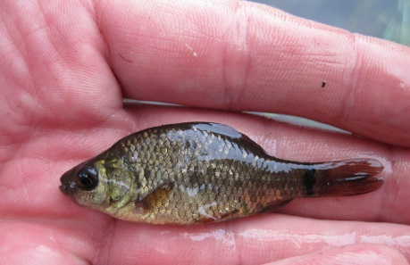
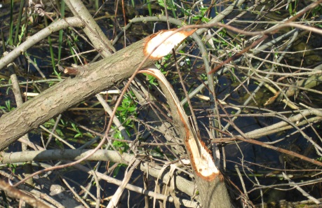
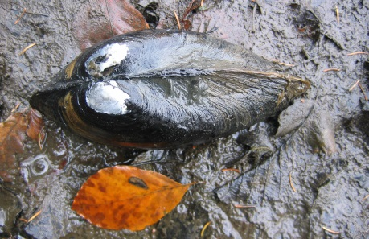
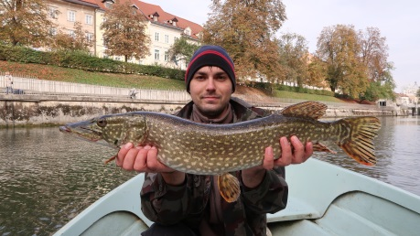
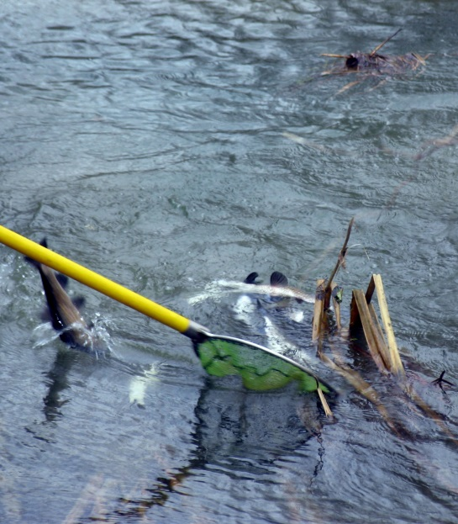
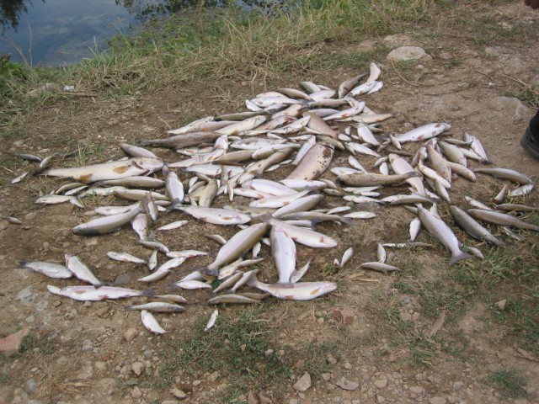
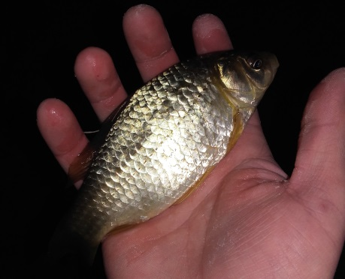
Možnosti fotografiranja
ribolov
naključna najdba
praznjenje ribnikov
elektro izlovi
tekmovanja
(žal tudi) pogini
Ujemite naravo!
Projekt Ribiške zveze Slovenije in Centra za kartografijo favne in flore

Slide 18
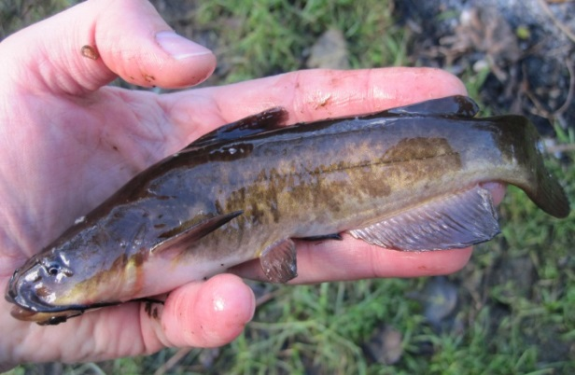
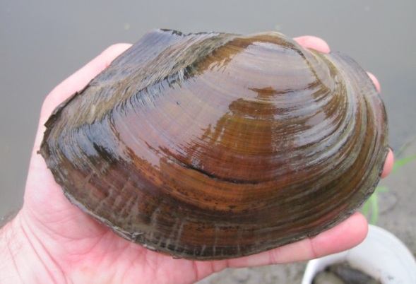
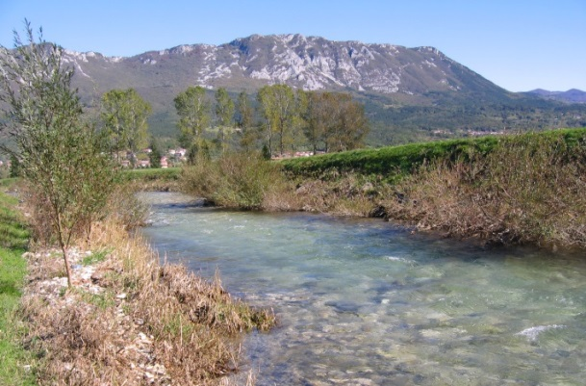
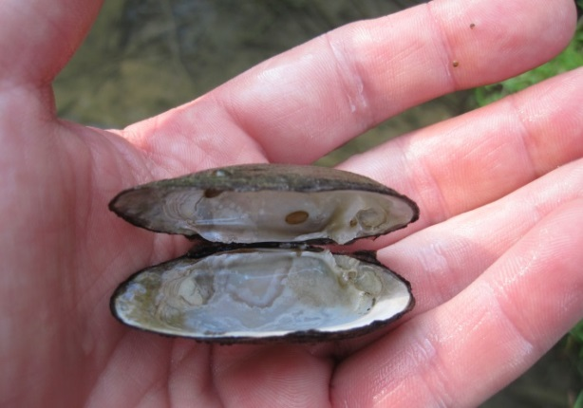





Primeri dobre prakse dokumentarne fotografije
Ujemite naravo!
Projekt Ribiške zveze Slovenije in Centra za kartografijo favne in flore

Slide 19



Osnovne informacije o projektu
Ujemite naravo!
Nosilec projekta: Ribiška zveza Slovenije
Partner projekta: Center za kartografijo favne in flore
Vodja projekta: Marijan Govedič
Kontaktna oseba na RZS: mag. Igor Miličić
Projekt Ujemite naravo! sofinancira Ministrstvo za okolje in prostor iz programa Sofinanciranje projektov nevladnih organizacij, ki delujejo na področju okolja za leti 2016 in 2017.
Projekt Ribiške zveze Slovenije in Centra za kartografijo favne in flore

Slide 20
Več informacij …
Ujemite naravo!
Spletna stran projekta (RZS, CKFF)
Facebook RZS
Prispevki v reviji Ribič:
  Začetek projekta Ujemite naravo! Ribič, Ljubljana 75(10): 292–294.
  Zbiranje podatkov v projektu Ujemite naravo! Ribič, Ljubljana 75(11): 326–328
Podatki „v živo” na
Projekt Ribiške zveze Slovenije in Centra za kartografijo favne in flore

Slide 21





















Ocenjujemo, da je pri nas vsaj 90 vrst sladkovodnih rib in še 10 potencialnih.
Določitev ulova na terenu bo omogočala nova
aplikacija, ki je v pripravi!
V pripravi je dihotomni ključ za mobilne naprave.
Projekt Ribiške zveze Slovenije in Centra za kartografijo favne in flore

Slide 22







Ujemite naravo!
Čemu ključ?
Kako ločiti podobne vrste med seboj?
Kako fotografirati ribo, da bo določljiva?
Projekt Ribiške zveze Slovenije in Centra za kartografijo favne in flore

Slide 23



Ujemite naravo!
Izmed mnogih primerov, na katere lahko le taki projekti dajo odgovore predstavljamo:
vzhodni smuč ali smuč kamenjar
Sander volgensis
Foto: Bersh-Wikimwdia
luizijanski rak
Procambarus clarkii
Foto: Duloup-Wikimedia
rečni glavoč
Neogobius fluviatilis
Projekt Ribiške zveze Slovenije in Centra za kartografijo favne in flore

Slide 24

Ujemite naravo!
vzhodni smuč ali smuč kamenjar
(Sander volgensis)
v Sloveniji je potencialna vrsta,
po trditvah lokalnih ribičev stalno prisotna,
vrste ni v uradnih evidencah.
Foto: Bersh-Wikimwdia
?
?
?
Projekt Ribiške zveze Slovenije in Centra za kartografijo favne in flore

Slide 25

Ujemite naravo!
luizijanski rak
(Procambarus clarkii)
Prisoten v Beneški laguni.
Hitro se širi in ima uničujoč vpliv na vodne habitate! Upamo, da se mu bomo izognili!
Foto: Duloup-Wikimedia
?
?
Projekt Ribiške zveze Slovenije in Centra za kartografijo favne in flore

Slide 26


rečni glavoč
(Neogobius fluviatilis)
Alohtona vrsta tik pred naselitvijo naših voda!
Ujemite naravo!
rečni glavoč „na poti“ v Slovenijo
Projekt Ribiške zveze Slovenije in Centra za kartografijo favne in flore

Slide 27
Ribe nam pripovedujejo zgodbo o vodnem okolju, v katerem so.
Ujemite naravo!
Fotografija trofejnega ulova nam običajno pove, kako spreten je ribič, lahko pa tudi, kako konstantno je določeno okolje v daljšem časovnem obdobju.
Fotografija malih redkih in ogroženih rib nam pove kakšno je »zdravstveno« stanje nekega vodnega okolja.
Fotografija tujerodne vrste pa nam pove, kako ogroženo je lahko neko vodno okolje.
Na portalu »Ujemi naravo!« se ne bomo branili ničesar od zgoraj navedenega.
Zato fotografirajte in objavite ulov malih kot velikih.
Na tem portalu so vse enakovredne in dobrodošle!
Projekt Ribiške zveze Slovenije in Centra za kartografijo favne in flore

Slide 28
Ribe nam lahko povedo zgodbo o vodnem okolju, v katerem živijo.
Ujemite naravo!
In mi ribiči jim to lahko omogočimo!
Projekt Ribiške zveze Slovenije in Centra za kartografijo favne in flore

Slide 29
Fotografije
Ujemite naravo!
Peter Valič
Marijan Govedič
Barbara Zakšek
Sebastijan Tumpej
Al Vrezec
Aleksandra Lešnik
Huzarski-Wikimedia
M. Dabovich – Wikimedia
Bersh-Wikimwdia
Duloup-Wikimedia
Projekt Ribiške zveze Slovenije in Centra za kartografijo favne in flore

